Slide 1







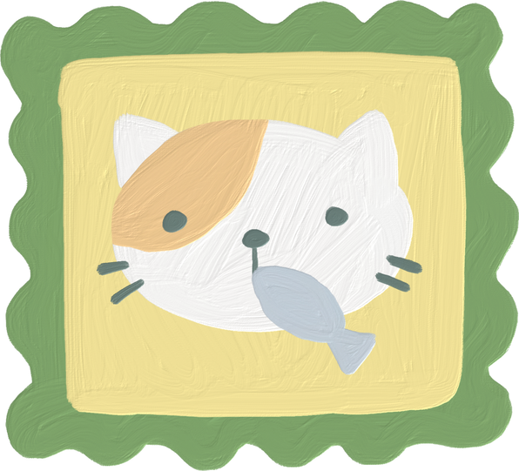


Thơ
Chú Bò tìm bạn

Slide 2




Mặt trời rúc bụi tre
Buổi chiều hè nghe mát
Bò ra sông uống nước

Slide 3
Thấy bóng mình ngỡ ai
Bò chào "kìa Anh bạn"
Lại gặp anh ở đây

Slide 4

Nước đang nằm nhìn mây
Nghe bò cười toét miệng

Slide 5
Bóng bò chợt tan biến
Bò tưởng bạn đi đâu

Slide 6
Cứ ngoái trước nhìn sau
Ậm ò tìm gọi mãi!

Slide 7
Các bé hãy cùng đọc thuộc bài thơ nhé!

